Slide 1
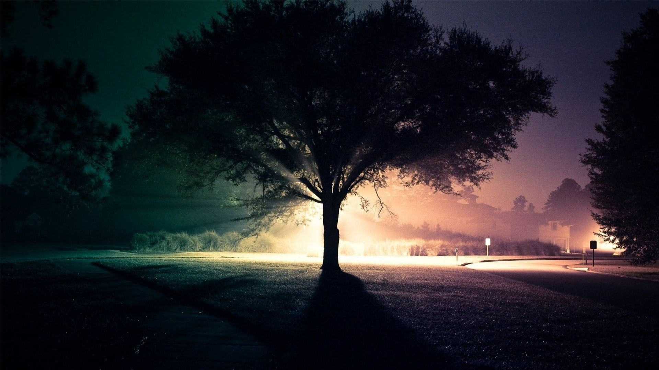
Neural-art
2017
--产业前沿第四组第五周报告
组员（彭骏 马菡璐 冉瑶 项梁）

Slide 2

CONTENT:t
1
工作内容
2
人工神经网络
3
自动排版项目
4
产业关键性因素

Slide 3
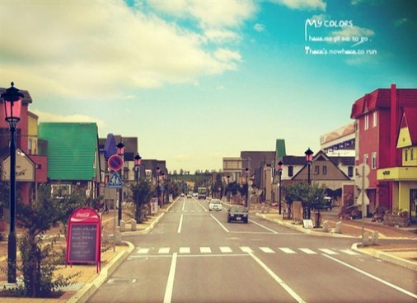
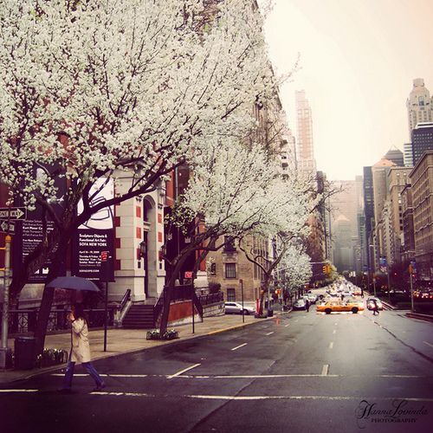
1
工作内容

Slide 4
Outline
一、内容
（一）文献
（二）数据
（三）案例
（四）人物史
（五）机构史
二、工作
（一）git
（二）wiki
（三）ppt
三、评价因素
（一）quality
（二）quantity
（三）attendance
Notes:
产业链简介：界定概念，典型案例
产品简介：从软件开发到消费者的过程
消费者态度：公众接受这样的艺术形式吗？是否了解背后的算法原理？
产业规模：查数据
国家政策：版权问题，艺术家+算法算谁的？

Slide 5
2
人工神经网络

Slide 6
人工神经网络
1982-1986年，J.Hopfield，
具有联想记忆的反馈互联网络
Hopfield网络
1943年，Mccullocb和Pirts,
MP模型，神经元突触模型
1949年，Hebb
《行为自由书》 Hebbin算法
神经元学习一般规则
多层前馈⽹络( MLP) 、
Hopfi el d神经⽹络( HNN) 、
随机神经⽹络和⾃组织神经⽹络。

Slide 7
人工神经网络
1969年，M.Minsky & S.Papert
《Perceptron》异或例子批判
陷入低谷
1958年，F.Rosenblatt，
感知机（Perceptron）模型
第一个人工神经网络模型
80年代，Rumelhart
反向误差传播模型（BP算法）
多层网络学习
1960年，B.Widrow & M.Hoff
《自适应开关电路》
自适应线性元（Adaline）结构
Widrow-Hoff算法
陈寿平，骞森.人工网络历史、现状及发展趋势.第五届工业仪表与自动化学术会议论文集，2004

Slide 8
人工神经网络
大量训练案例
渐进性参数调整
经过训练，每层逐渐提取图像的高级和高级特征
“实现主义”技术，从随机噪声图像生成，重新混合视觉概念的新方式
https://research.googleblog.com/2015/06/inceptionism-going-deeper-into-neural.html

Slide 9
3
自动排版

Slide 10
Neural-Art
Automatic Generation of Visual-Textual Presentation Layout”（图文排版的自动生成算法研究）
Notes:
8000$
sensei 利用了 adobe 长期积累的大量数据和内容，从图片到影像，能够帮助我们解决很多问题，将重复劳动变得自动化。
Sensei 可以进行脸部自动编辑，做表情
可以根据一个人说话的录音，合成几乎以假乱真的任意录音

Slide 11
Neural-Art
2017 Nicolas D. Georganas 最佳论文奖
联合作者：杨绪勇（微软亚洲研究院和中国科技大学联合培养博士生，喂车车联合创始人）、梅涛（微软亚洲研究院资深研究员，美国计算机协会杰出科学家，国际模式识别学会会士）、徐迎庆（前微软亚洲研究院主管研究员，清华大学美术学院信息艺术设计系主任）、芮勇（前微软亚洲研究院副院长，联想CTO）、李世鹏（前微软亚洲研究院副院长，硬蛋CTO）
可计算的自动排版框架原型。该原型通过对一系列关键问题的优化（例如，嵌入在照片中的文字的视觉权重、视觉空间的配重、心理学中的色彩和谐因子、信息在视觉认知和语义理解上的重要性等)，把视觉呈现、文字语义、设计原则、认知理解等领域专家的先验知识自然地集成到同一个多媒体计算框架之内，并且开创了“视觉文本版面自动设计”这一新的研究方向。
https://www.leiphone.com/news/201708/npFKzTJQuxKyCaNJ.html
Notes:
8000$
sensei 利用了 adobe 长期积累的大量数据和内容，从图片到影像，能够帮助我们解决很多问题，将重复劳动变得自动化。
Sensei 可以进行脸部自动编辑，做表情
可以根据一个人说话的录音，合成几乎以假乱真的任意录音

Slide 12
4
关键性因素

Slide 13
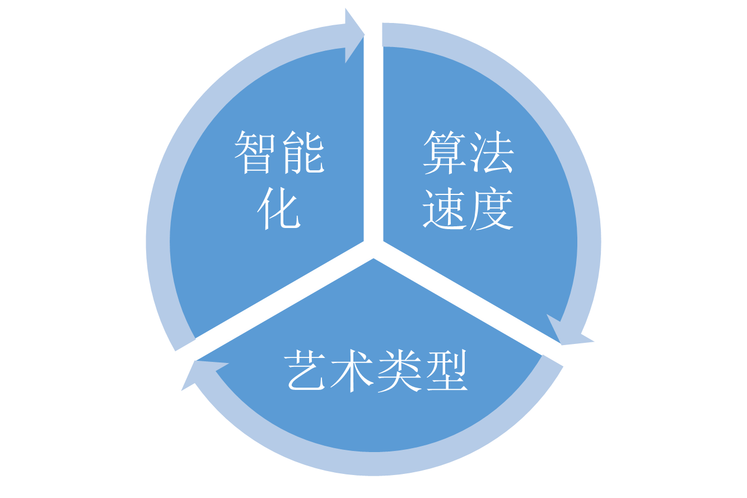
Neural-Art
Notes:
8000$
sensei 利用了 adobe 长期积累的大量数据和内容，从图片到影像，能够帮助我们解决很多问题，将重复劳动变得自动化。
Sensei 可以进行脸部自动编辑，做表情
可以根据一个人说话的录音，合成几乎以假乱真的任意录音

Slide 14
Thanks

